Slide 1

БЮДЖЕТ ДЛЯ ГРАЖДАН
Проект 2023
на основе проекта решения Думы Зырянского района от 14.11.2022 № 88
«О местном бюджете Зырянского района на 2023 год и на плановый период 2024 и 2025 годов»
с. Зырянское

Slide 2
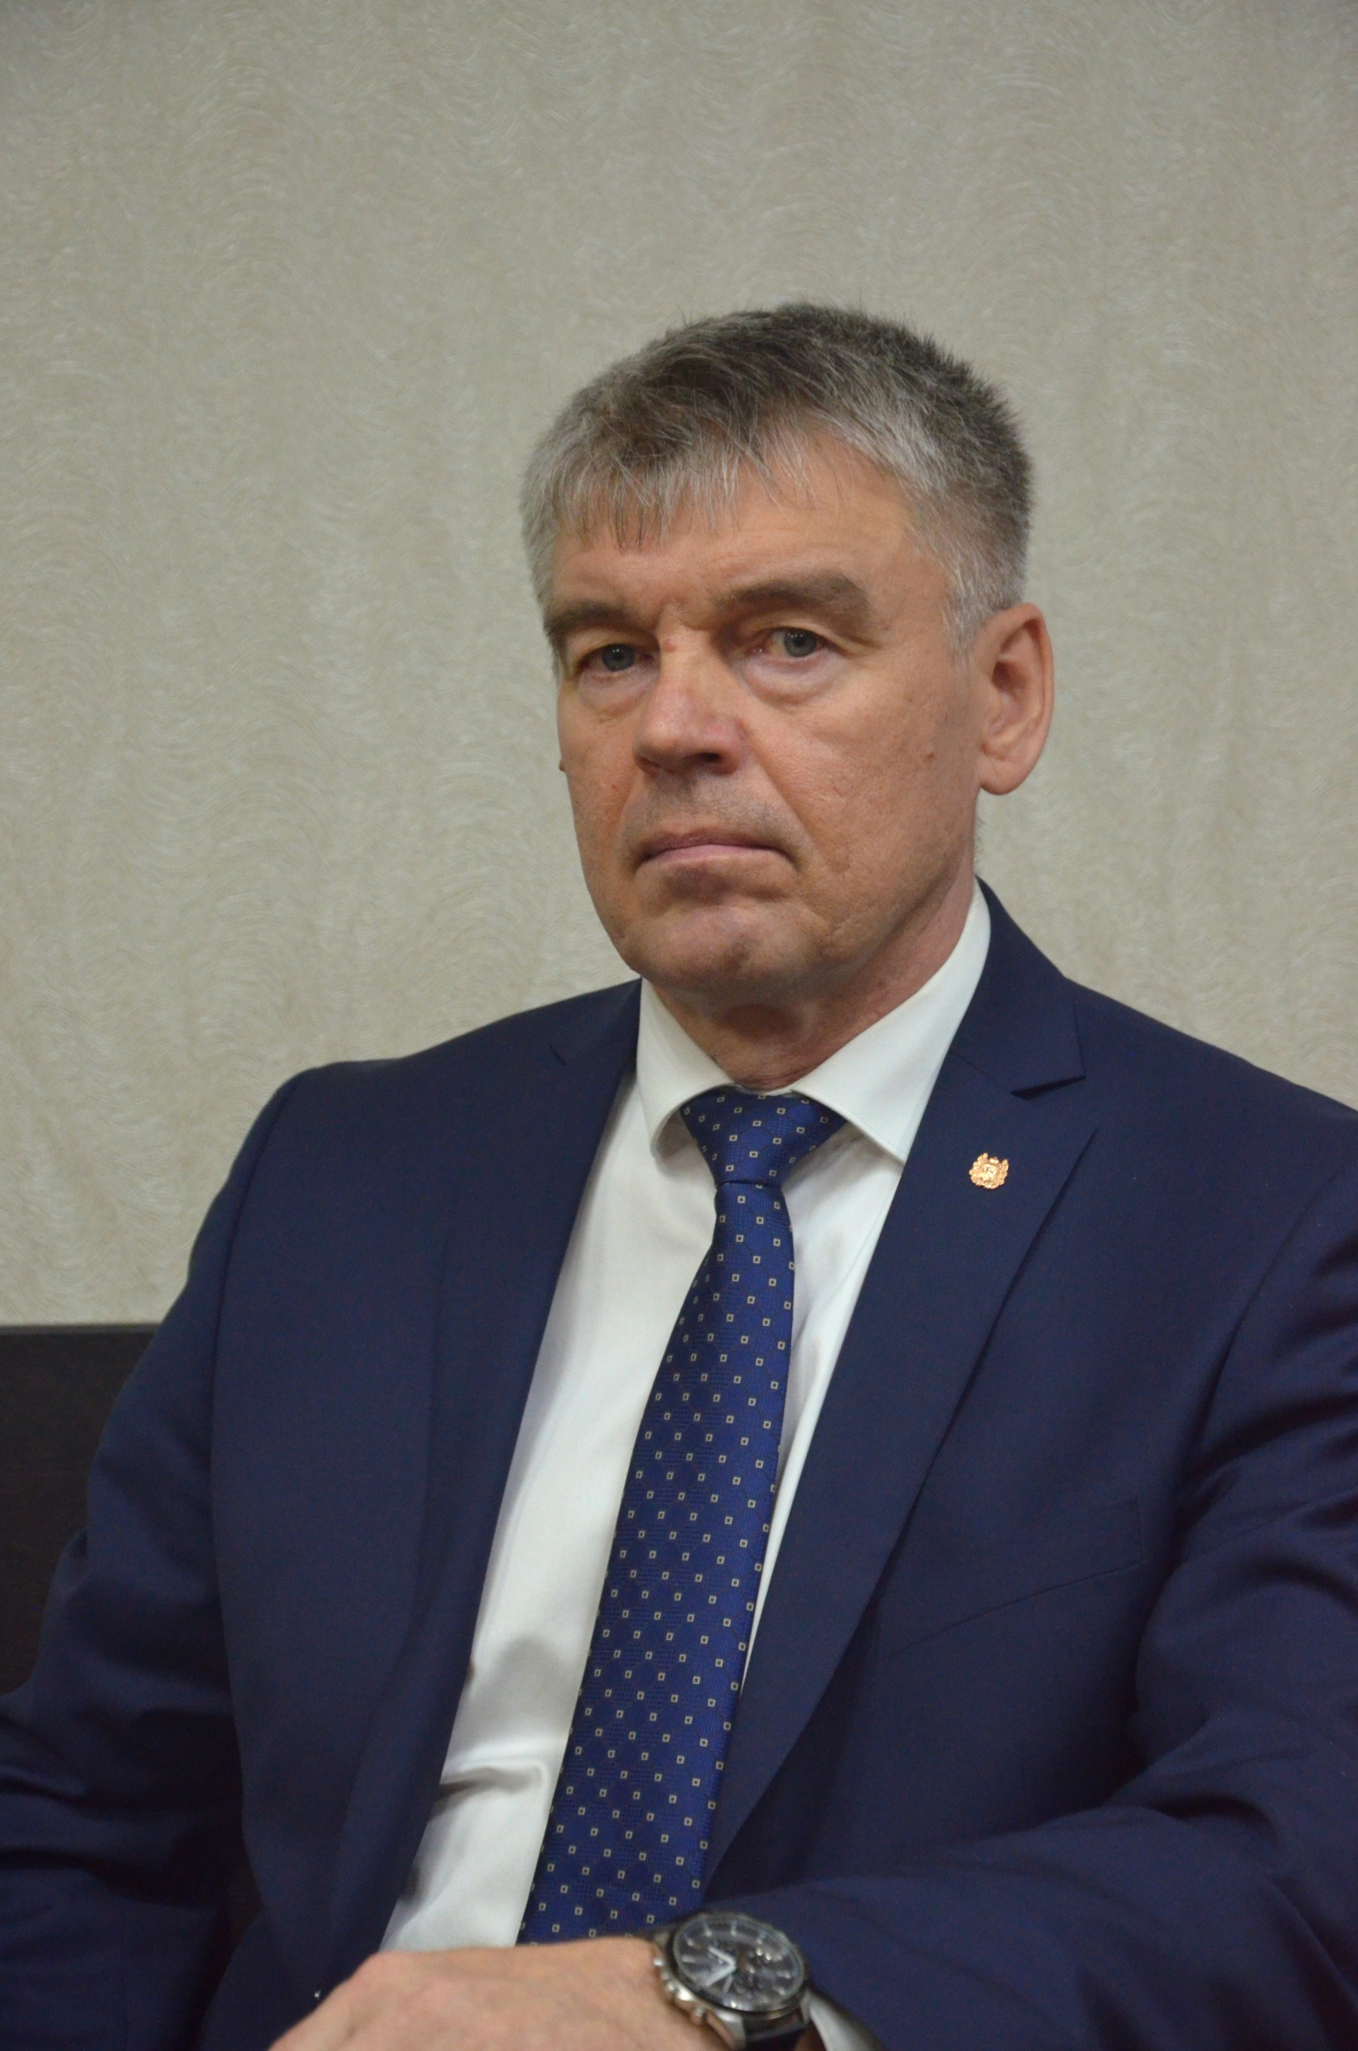
Уважаемые жители Зырянского района!
Одной из ключевых задач бюджетной политики является обеспечение прозрачности и открытости бюджетного процесса. На официальном сайте Администрации Зырянского района размещена информация о плановых показателях бюджета Зырянского района и его исполнении доступна для всех заинтересованных пользователей. Для привлечения большого количества граждан Зырянского района к участию в обсуждении вопросов формирования и исполнения бюджета разработан «Бюджет для граждан».
«Бюджет для граждан» знакомит граждан с основными характеристиками бюджета Зырянского района и результатами его исполнения, а также указывает цели, задачи и приоритетные направления бюджетной и налоговой политики Зырянского района.
«Бюджет для граждан» разрабатывается в целях ознакомления граждан с основными положениями бюджета Зырянского района в доступной форме для широкого круга заинтересованных лиц.
С уважением, Глава Зырянского района

Slide 3

ВВОДНАЯ ЧАСТЬ
В целях реализации принципа прозрачности, открытости бюджета и информирования жителей муниципального образования «Зырянский район» о расходовании средств бюджета, разработан «Бюджет для граждан» на основе Решения Думы Зырянского района от 14.11.2022 №88 «О вынесении проекта решения Думы Зырянского района «О местном бюджете Зырянского района на 2023 год и на плановый период 2024 и 2025 годов» для рассмотрения на публичных слушаниях
Представленная информация позволит гражданам Зырянского района составить представление об источниках формирования доходов бюджета муниципального образования «Зырянский район», направлениях расходования бюджетных средств на 2023 год и на плановый период 2024 и 2025 годов.

Slide 4
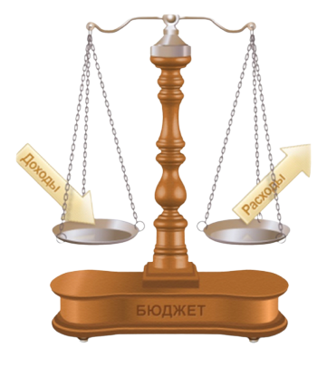


Бюджет - план доходов и расходов
ДОХОДЫ - РАСХОДЫ = Дефицит/Профицит
ДОХОДЫ
денежные средства
поступающие в бюджет
РАСХОДЫ
выплачиваемые
из бюджета денежные средства
Дефицит
Расходы > доходов
Профицит
Доходы > расходов
Сбалансированный
Доходы = Расходы

Slide 5
ДЕФИЦИТ И ПРОФИЦИТ
ДЕФИЦИТ
ПРОФИЦИТ
Накопленные резервы
Накопленные резервы
Муниципальный долг
Муниципальный долг
При дефицитном бюджете растет долг и (или) снижаются остатки средств накопления
При профицитном бюджете снижается долг и (или) растут остатки средств накопления

Slide 6


Виды бюджетов
Семейный бюджет
Бюджеты публичных образований
Субъектов РФ
Муниципальных образований
Российской Федерации
Бюджеты организаций

Slide 7


Федеральный уровень
Федеральный бюджет
бюджеты государственных внебюджетных фондов РФ
Региональный уровень
Бюджеты субъектов РФ
бюджеты территориальных государственных внебюджетных фондов
Местный уровень
Бюджеты муниципальных районов
бюджеты городских округов
бюджеты городских округов с внутригородским делением
бюджеты внутригородских муниципальных образований городов федерального значения Москвы, Санкт-Петербурга и Севастополя
Бюджеты городских и сельских поселений
бюджеты внутригородских районов
Бюджетная система РФ

Slide 8
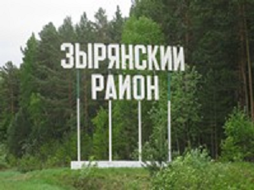
Консолидированный бюджет Зырянского района
бюджет Зырянского Района
Бюджет Высоковского поселения
Бюджет Дубровского поселения
Бюджет Зырянского поселения
Бюджет Михайловского поселения
Бюджет Чердатского поселения

Slide 9
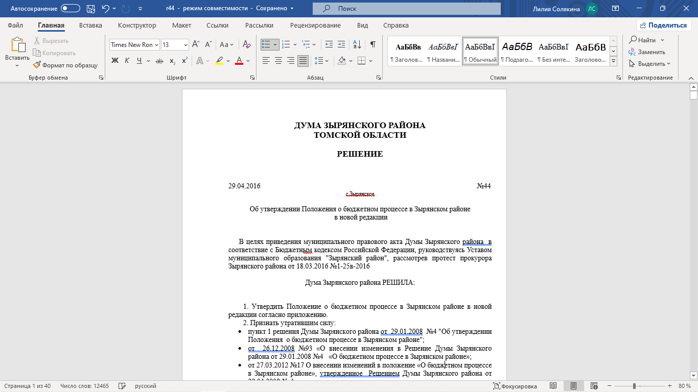
Бюджетный процесс ежегодное формирование и исполнение бюджета
Составление проекта бюджета
Утверждение бюджета
Исполнение бюджета
Составление отчета об исполнении бюджета
Утверждение отчета об исполнении бюджета
Рассмотрение проекта бюджета
Этапы бюджетного процесса

Slide 10



Участие граждан в бюджетном процессе
Как налогоплательщики помогают формировать доходную часть бюджета
уплата налогов
участие в публичных слушаниях по проекту бюджета,
по исполнению бюджета
БЮДЖЕТ
Как потребители получают социальные гарантии –
образование, ЖКХ, культура,
социальное обеспечение и прочее)

Slide 11
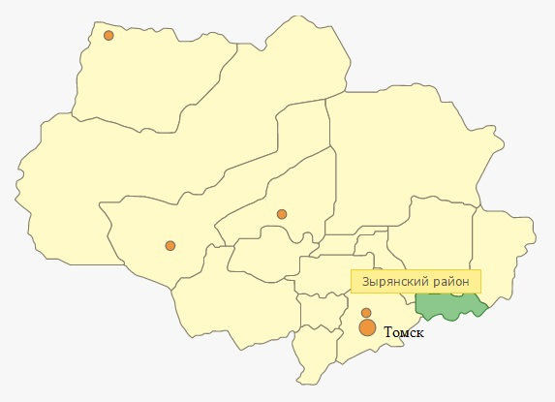
Основные характеристики муниципального образования Зырянский район
Расположен в юго-восточной части Томской области
Граничит на севере с Асиновским, Первомайским, Тегульдетским районами
На западе с Томским районом
На юге с Кемеровской областью
Расстояние от с. Зырянское до г. Томска – 120 км
Является транспортным узлом юго – восточной группы районов
Основная водная артерия – река ЧУЛЫМ
Умеренный климатический пояс, континентальный климат
1,26 % от территории Томской области

Slide 12
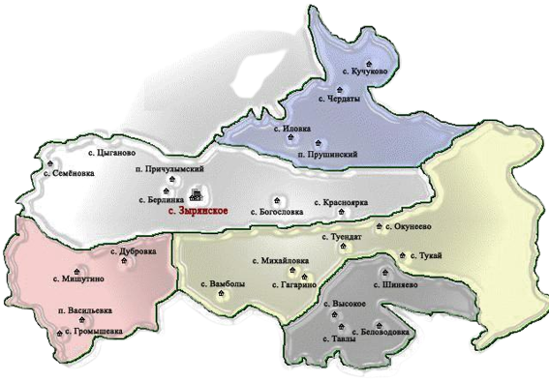
Территория – 3966 км. кв.
По данным статистики на 01.01.2022 г.
10 852 человека
25 населенных пунктов
5 сельских поселений
Михайловское 1 057
Высоковское 859
Дубровское 611
Чердатское 1 087
Зырянское 7 238

Slide 13

НАСЕЛЕНИЕ

Slide 14



..
Правовые акты

Slide 15
Доходы бюджета
поступающие в бюджет денежные средства
Неналоговые доходы
Налоговые
доходы
Безвозмездные поступления
поступления от уплаты сборов, установленных законодательством РФ, штрафов за нарушение законодательства РФ, от использования и продажи муниципального имущества
поступления от налогов и сборов, которые предусмотрены Налоговым кодексом РФ
поступления от межбюджетных трансфертов, прочих безвозмездных поступлений

Slide 16

1,5% Неналоговые
4,8% Налоговые
93,7% Безвозмездные
Доходы бюджета
Доходы

Slide 17

Налоговые доходы
Налоги граждан и организаций
НДФЛ – налог на доходы физических лиц
Акцизы на автомобильный и прямогонный бензин, дизельное топливо, моторные масла
УСН - упрощенная система налогообложения
ЕНВД – единый налог на вмененный доход
ЕСХН – единый сельскохозяйственный налог
НИФЛ – налог на имущество физических лиц
Земельный налог
ПСН – патентная система налогообложения
Государственная пошлина

Slide 18
Неналоговые доходы
Платежи при пользовании природными ресурсами
Доходы от оказания платных услуг (работ) и компенсации затрат государства
Доходы от продажи материальных и нематериальных активов
Прочие неналоговые доходы
Штрафы, санкции, возмещение ущерба
Доходы от использования имущества, находящегося в государственной и муниципальной собственности

Slide 19
Безвозмездные поступления
это бюджетные средства, передаваемые из бюджета одного уровня бюджету другого уровня
Дотации предоставляются в виде финансовой помощи и целевого назначения не имеют
Субсидии предоставляются на определенные цели на условиях софинансирования расходов
Субвенции предоставляются на исполнение полномочий Российской Федерации или субъекта Российской Федерации
Иные межбюджетные трансферты предоставляются на исполнение районом своих полномочий в случаях, предусмотренных

Slide 20
Источники финансирования дефицита бюджета
В процессе принятия и исполнения бюджета большое значение
имеет сбалансированность доходов и расходов.
Если доходы превышают расходы, то возникает профицит.
Если расходы превышают доходы, то возникает дефицит.
Источники финансирования дефицита бюджета района
Кредиты,
полученные от
кредитных
организаций
Бюджетные кредиты,
полученные от
бюджетов других
уровней бюджетной
системы РФ
Муниципальные займы,
осуществляется путем
выпуска ценных
бумаг
Изменение остатков,
на счетах по учету
средств местного
бюджета
Муниципальный долг,
совокупность долговых обязательств

Slide 21
Основные характеристики
бюджета на 2023 – 2025 годы
2023 год, тыс. рублей
2024 год,
тыс. рублей
2025 год,
тыс. рублей
Доходы
729 767
533 196
537 342
Расходы
729 767
533 196
537 342
Профицит
0
0
0
Структура КОНСОЛИДИРОВАННОГО бюджета муниципального образования «Зырянский район»

Slide 22

Структура доходов консолидированного бюджета на 2023 – 2025 годы
Наименование доходов | План на 2023 год, тыс.рублей | Удельный вес,% | План на 2024 год, тыс.рублей | План на 2025 год, тыс.рублей
Собственные доходы | 78 733 | 10,8 | 81 556 | 84 164
Налоговые доходы | 65 582 | 9,0 | 68 358 | 70 900
Неналоговые доходы | 13 151 | 1,8 | 13 198 | 13 264
Безвозмездные поступления | 651 034 | 89,2 | 451 640 | 453 178
Дотации | 109 856 | 15,1 | 90 606 | 92 101
Субсидии | 234 414 | 32,1 | 54 376 | 54 376
Субвенции | 303 407 | 41,6 | 303 302 | 303 345
Иные межбюджетные трансферты | 3 357 | 0,4 | 3 356 | 3 356
Итого | 729 767 | 100 | 533 196 | 537 342

Slide 23
Основные характеристики
бюджета на 2023 – 2025 годы
ДОХОДЫ
2023 ГОД – 712 956
2024 ГОД – 514 220
2025 ГОД – 517 122
тыс.рублей
РАСХОДЫ
2023 ГОД – 712 956
2024 ГОД – 514 220
2025 ГОД – 517 122
тыс.рублей
ПРОФИЦИТ
2023 ГОД – 0
2024 ГОД – 0
2025 ГОД – 0
тыс.рублей
Структура бюджета РАЙОНА

Slide 24
Структура доходов
бюджета района на 2023 – 2025
Наименование доходов | План на 2023 год, тыс.рублей | Удельный вес,% | План на 2024 год, тыс.рублей | План на 2025 год, тыс.рублей
Собственные доходы | 44 662 | 6,3 | 46 059 | 47 424
Налоговые доходы | 33 812 | 4,8 | 35 174 | 36 497
Неналоговые доходы | 10 850 | 1,5 | 10 885 | 10 927
Безвозмездные поступления | 668 294 | 93,7 | 468 161 | 469 698
Дотации | 109 856 | 15,4 | 90 606 | 92 101
Субсидии | 234 414 | 32,9 | 54 376 | 54 376
Субвенции | 303 408 | 42,5 | 303 302 | 303 345
Иные межбюджетные трансферты | 20 616 | 2,9 | 19 877 | 19 876
Итого | 712 956 | 100,0 | 514 220 | 517 122

Slide 25
Основные виды налоговых доходов бюджета района
Всего 33 812 тыс.рублей

Slide 26
Основные виды
неналоговых доходов бюджета района
Всего 10 850 тыс.рублей

Slide 27
Основные виды безвозмездных
доходов бюджета района
Всего 668 294 тыс.рублей

Slide 28
Динамика поступления
доходов бюджета района за 2023 - 2025 годы
Тыс.рублей

Slide 29
Динамика поступления
налоговых и неналоговых доходов бюджета района за 2023 - 2025 годы
Тыс.рублей

Slide 30
Объем доходов и расходов
в расчете на 1 жителя
План 2023 года консолидированный бюджет
План 2023 года
бюджет района
Население на 01.01.2022 года 10 852 человек
Доходы
729 767 тыс.рублей
67 247
Расходы
729 767 тыс.рублей
67 247
Доходы
712 956 тыс.рублей
65 698
Расходы
712 956
тыс.рублей
65 698

Slide 31



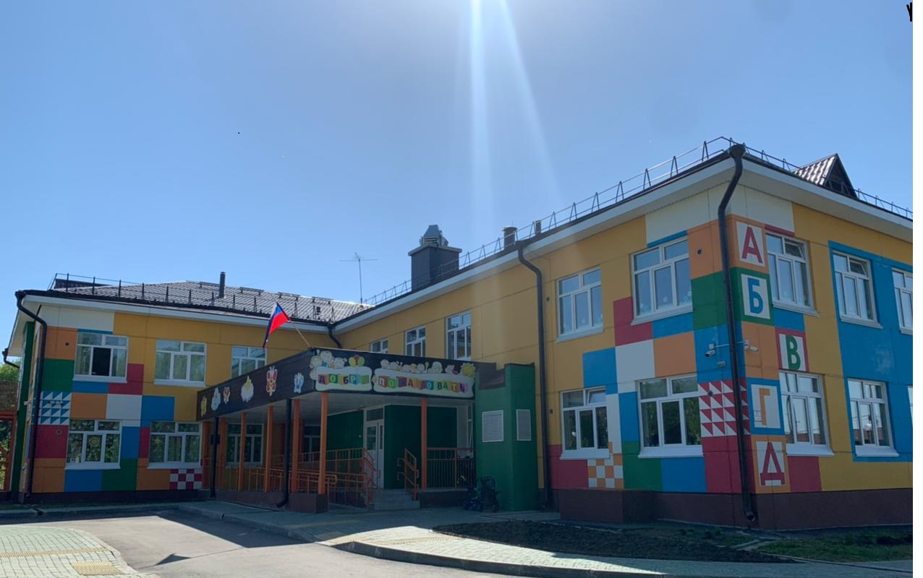



Основные направления расходов бюджета на 2023 год (тыс.рублей)
Образование 407 804
Национальная экономика 31 782
Межбюджетные трансферты 25 188
ЖКХ 125 283
Физическая культура и спорт 2 866
Социальная политика 43 405
Общегосударственные вопросы 51 964
Культура, кинематография 24 664

Slide 32
Объем муниципального долга Зырянского района
.

Slide 33
Расходы на межбюджетные трансферты
передаваемые бюджетам сельских поселений
из бюджета района на 2023 год
Составляет 80 911,8 тыс.рублей
Дотация за счет средств областного бюджета
14 661тыс. рублей
Субвенция
3 970 тыс. рублей
Иные межбюджетные трансферты за счет средств областного бюджета
190 тыс. рублей
Дотация за счет средств местного бюджета
10 310 тыс. рублей
Субсидия
51 341 тыс. рублей
Иные межбюджетные трансферты за счет средств местного бюджета
440 тыс.рублей
Notes:
33

Slide 34
Расходы бюджета в программном формате
Всего:
712 956 тыс. рублей

Slide 35
Расходы на реализацию муниципальных программ и ведомственных целевых программ Зырянского района на 2023 года, тыс. рублей
Наименование показателей
План
Целевые программы муниципальных образований
Муниципальная программа «Обеспечение доступным жильем отдельных категорий граждан на территории Зырянского района на 2020-2024 годы»
332
Муниципальная программа «Формирование
современной городской среды на территории
муниципального образования «Зырянский район» на 2018-2024 год»
143
Ведомственная целевая программа "Предоставление образования по общеобразовательным программам дошкольного образования на 2023 год и плановый период 2024 и 2025 годов"
24 753
Ведомственная целевая программа "Питание в образовательных учреждениях на 2023 год и плановый период 2024-2025 годов"
299,9
Ведомственная целевая программа "Предоставление общедоступного и бесплатного начального общего,
основного общего и среднего общего образования по основным общеобразовательным программам на 2023 и на плановый период 2024 и 2025 годов»"
42 297
Ведомственная целевая программа "Патриотическое воспитание детей и молодежи муниципального образования «Зырянский район» на 2023 год и на плановый период 2024 и 2025 годов"
10
Notes:
35

Slide 36
Расходы на реализацию муниципальных программ и ведомственных целевых программ Зырянского района за 2023 года, тыс.рублей
Наименование показателей
План
Ведомственная целевая программа "Питание в образовательных учреждениях на 2023 год и плановый период 2024-2025 годов"
1 326
Ведомственная целевая программа "Профилактика преступлений и правонарушений, пропаганда здорового образа жизни среди несовершеннолетних муниципального образования «Зырянский район» на 2023 год и плановый период 2024 и 2025 годов"
70
Ведомственная целевая программа "Профилактика преступлений и правонарушений, пропаганда здорового образа жизни среди несовершеннолетних муниципального образования «Зырянский район» на 2023 год и плановый период 2024 и 2025 годов"
1 403
Ведомственная целевая программа "Организация проведения мероприятий и обеспечение участия участников образовательных отношений в мероприятиях различного уровня на 2023 год и на плановый период 2024 и 2025 годов"
120
Ведомственная целевая программа "Предоставление дополнительного образования детям в Зырянском районе на 2023 год и на плановый период 2024 и 2025 годов"
12 253
Ведомственная целевая программа "Профилактика преступлений и правонарушений, пропаганда здорового образа жизни среди несовершеннолетних муниципального образования «Зырянский район» на 2023 год и плановый период 2024 и 2025 годов"
70,2
Ведомственная целевая программа "Создание условий для предоставления населению Зырянского района культурно - досуговых услуг на 2023 год и на плановый период 2024 и 2025 год годы"
17 178
Ведомственная целевая программа "Создание условий для предоставления музейных услуг населению Зырянского района на 2023 год и плановый период 2024 и 2025 годов"
1 245
Notes:
36

Slide 37
Расходы на реализацию муниципальных программ и ведомственных целевых программ Зырянского района за 2023 года, тыс.рублей
Наименование показателей
План
Ведомственная целевая программа "Организация библиотечного обслуживания населения межпоселенческими библиотеками, комплектование и обеспечение сохранности их библиотечных фондов на 2023 год и на плановый период 2024 и 2025 годов"
5 198
Ведомственная целевая программа "Содействие развитию массовой физической культуры на 2023 год и на плановый период 2024 и 2025 годы"
964
Ведомственная целевая программа "Создание условий для обеспечения равных финансовых возможностей сельских поселений Зырянского района на 2023 год и на плановый период 2024 и 2025 годов по решению вопросов местного значения"
10 528
Муниципальная программа «Развитие малого и среднего предпринимательства
в Зырянском районе на 2020 – 2024 годы»
250
Муниципальная программа «Профилактика терроризма и экстремизма, а также минимизация и (или) ликвидация последствий проявлений терроризма и экстремизма в муниципальном образовании «Зырянский район» на 2020-2024 годы»
50
Муниципальная программа «Формирование законопослушного поведения участников дорожного движения в муниципальном образовании «Зырянский район» на 2019-2023 годы»
15
Муниципальная программа «Комплексное развитие сельских территорий муниципального образования Зырянского района Томской области на 2020 – 2025 годы»
310
Notes:
37

Slide 38
Расходы на реализацию муниципальных программ и ведомственных целевых программ Зырянского района за 2023 года, тыс.рублей
Наименование показателей
План
Ведомственная целевая программа "Создание условий для укрепления личных подсобных хозяйств на 2023 и плановый период 2024-2025 годов"
145
Итого
118 815
Notes:
38

Slide 39





Спасибо за внимание !
Подготовлено:
МКУ «УФ Администрации Зырянского района»
с.Зырянское, ул. Советская,10
Контактная информация:
ziransk@findep.org
тел. 8(38243) 38-145
Татьяна Анатольевна Ядыкина
Руководитель Управления финансов Администрации Зырянского района

